Slide 1
w

Slide 2
Parcoursup 2025
www.parcoursup.gouv.fr
Tout ce qu’il faut savoir pour préparer et réussir son entrée dans l’enseignement supérieur

Slide 3
→ Plus de 20000 formations référencées : Des formations sous statut étudiant et des formations en apprentissage
→ Parcoursup, c’est 1 procédure dématérialisée, 1 calendrier unique et 1 seul dossier à constituer
→ La liberté de choix. Vous formulez vos vœux sans les classer. Vous choisissez votre formation en fonction des propositions d’admission que vous recevez, à partir du 2 juin 2025. Vous avez le dernier mot
Important : Parcoursup ne fait pas l’analyse des candidatures : ce sont les enseignants des formations du supérieur qui définissent les critères, examinent votre dossier, font des propositions auxquelles vous répondez.

Slide 4
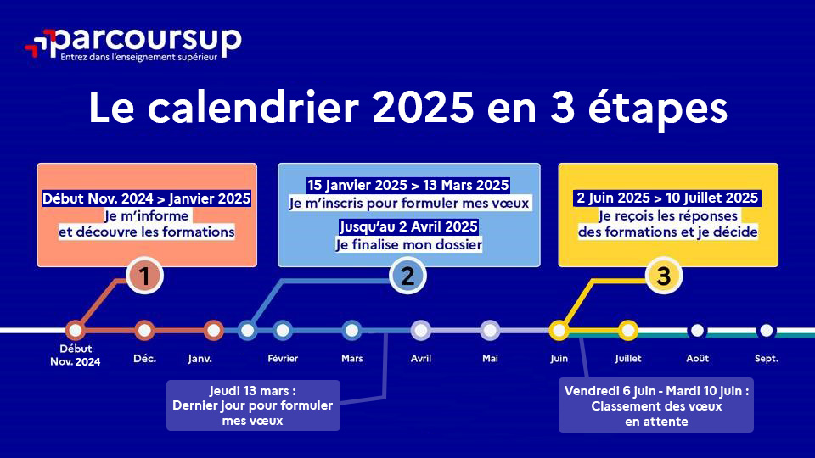

Slide 5
Les formations disponibles
Parmi les 23 000 formations dispensant des diplômes reconnus par l’État disponibles via le moteur de recherche de formation :
Des formations sous statut étudiant : les différentes licences (dont les licences « accès santé » LAS), les Parcours préparatoires au professorat des écoles (PPPE) et les parcours d’accès aux études de santé (PASS), classes prépa (CPGE), BTS, BUT (Bachelor universitaire de technologie ), formations en soins infirmiers (en IFSI) et autres formations paramédicales, formations en travail social (en EFTS), écoles d’ingénieur, de commerce et de management, Sciences Po (Instituts d’Etudes Politiques), écoles vétérinaires, formations aux métiers de la culture, du sport…
Des formations sous statut apprenti (alternance) : l’apprentissage est proposé dans différentes formations (BTS, BUT, licence…).
Des informations utiles à consulter sur chaque fiche formation : le taux d’accès, les critères et leur importance, le statut de l’établissement (public/privé), l’information sur le caractère sélectif de la formation, les candidats classés en 2024, les frais de scolarité ou de candidature, les débouchés et possibilités de poursuites d’études…

Slide 6
La fiche de formation : tout savoir sur une formation
Pour chaque formation, une fiche de présentation organisée en 6 rubriques clés, pour être plus claire, plus riche, plus transparente
Découvrir la formation et ses caractéristiques : les contenus et l’organisation des enseignements, les dispositifs pédagogiques, les frais de scolarité, le règlement de la CVEC, les dates des journées portes ouvertes...
Comprendre les critères d’analyse des candidatures à travers la représentation visuelle des critères définis par les formations (résultats scolaires, compétences et savoir-faire, savoir-être, motivation et cohérence du projet, engagements….) avec leur degré d’importance, ainsi que des conseils pour formuler sa candidature
Consulter les modalités de candidature en particulier les conditions pour candidater, les modalités et calendrier des épreuves écrites/orales prévues par certaines formations sélectives et les éventuels frais associés
Visualiser les chiffres d’accès à la formation : des données clés sur l’admission en 2024 et les possibilités d’accès dans la formation pour les lycéens de terminale au cours des 3 dernières années Nouveauté 2025
Poursuivre ses études et connaitre les débouchés : des informations sur les taux de réussite, les possibilités de poursuite d’études, les taux d’insertion et conditions d’emploi des sortants de la formation Nouveauté 2025
Contacter et échanger avec l’établissement : contacts de référents de la formation, notamment le référent handicap

Slide 7
Les modalités d’examen affichés pour chaque formation
Comment les formations examinent les candidatures ?
Dans les formations sélectives (classes prépa, BUT, BTS, écoles, IFSI…)
L’admission se fait sur dossier et, dans certains cas, en ayant recours, en plus ou en lieu et place du dossier, à des épreuves écrites et/ou orales dont le calendrier et les modalités sont affichés aux candidats (rubrique « consulter les modalités de candidature »)
Dans les formations non sélectives (licences, PPPE et PASS)
Un lycéen peut accéder à la licence de son choix à l’université, dans la limite des capacités d’accueil : si le nombre de vœux reçus est supérieur au nombre de places disponibles, la commission d’examen des vœux étudie les dossiers et vérifie leur adéquation avec la formation demandée afin de les classer
L’université peut conditionner l'admission (réponse « oui-si ») d’un candidat au suivi d’un dispositif de réussite (remise à niveau, tutorat…) afin de l’aider et de favoriser sa réussite

Slide 8

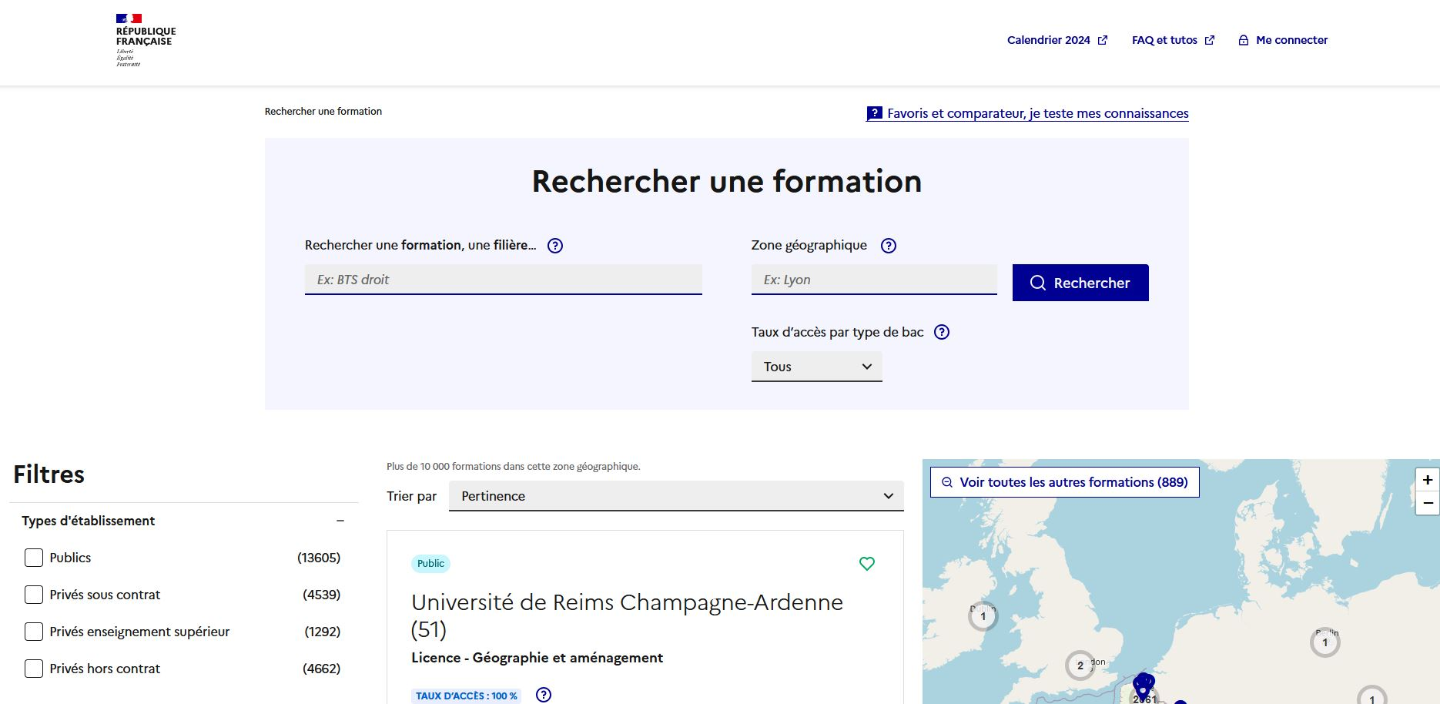
LE BON REFLEXE : S’INFORMER
Des outils pour préparer votre projet d’orientation
Sur Avenirs.onisep.fr
Les informations sélectionnées par l’Onisep sur les filières, les formations et les métiers
Un nouvel environnement pour aider les professeurs dans l’accompagnement à l’orientation de leurs élèves
Sur Parcoursup.gouv.fr :
La carte des formations pour découvrir les formations, enregistrer vos « favoris », comparer les formations entre elles, trouver les contacts utiles ou repérer les dates des journées portes ouvertes

Slide 9

LE BON REFLEXE : ECHANGER, SE PREPARER
Des outils pour préparer votre projet d’orientation
Echanger avec des professionnels dans votre lycée
Votre professeur principal
Les personnels d’orientation
Echanger avec les formations
Les responsables de formations et étudiants ambassadeurs
Lors des journées portes ouvertes et salons avec conférences thématiques
contact et dates à retrouver sur parcoursup.gouv.fr
Préparez-vous avec les outils Parcoursup
Quiz, Vidéo-tuto, Règles d’or, Faq
Site d’entrainement de la phase d’admission
Des lives pour poser vos questions
Calendrier à retrouver sur parcoursup.gouv.fr Espace « Ressources »

Slide 10
S’inscrire sur Parcoursup
À partir du 15 janvier
U* Une adresse mail valide et consultée régulièrement : pour échanger et recevoir les informations sur votre dossier
* L’INE (identifiant national élève en lycée général, technologique ou professionnel) ou INAA (en lycée agricole) : sur les bulletins scolaires ou le relevé de notes des épreuves anticipées du baccalauréat.
À noter pour les lycées français à l’étranger : l’établissement fournit l’identifiant à utiliser pour créer son dossier.
  Important : renseignez un numéro de portable pour recevoir les alertes envoyées par la plateforme.
  Conseil aux parents ou tuteurs légaux : vous pouvez également renseigner votre email et numéro de portable dans le dossier de votre enfant pour recevoir messages et alertes Parcoursup. Vous pourrez également recevoir des formations qui organisent des épreuves écrites/orales le rappel des échéances.

Slide 11
Les principales règles à retenir
Jusqu’à 10 vœux et 10 vœux supplémentaires pour des formations en apprentissage
Possibilité de faire des sous-vœux pour certaines filières (classes prépa, BTS, BUT, école de commerce, d'ingénieurs, IFSI…)
Les vœux sont formulés librement par les candidats (pas de classement par ordre de priorité) : une réponse pour chaque vœu formulé
La date de formulation du vœu n’est pas prise en compte pour l’examen du dossier
Chaque formation n’a connaissance que des vœux formulés pour elle
(elle ne connait pas les autres vœux formulés par les candidats)
Quand un candidat accepte une formation, il a toujours la possibilité de conserver des vœux pour lesquels il est en liste d’attente et qui l’intéressent davantage

Slide 12
Focus sur les vœux multiples
Les formations dont le nombre de sous-vœux est limité à 10 par vœu multiple dans la limite de 20 sous-vœux au total :
> Les BTS et les BUT regroupés par spécialité à l’échelle nationale
> Les DN MADE regroupés par mention à l’échelle nationale
> Les DCG (diplôme de comptabilité et de gestion) regroupés à l’échelle nationale
> Les classes prépas regroupées par voie à l’échelle nationale (spécificité de l’internat)
> Les EFTS (Etabl. de Formation en Travail Social) regroupés par diplôme d’État à l’échelle nationale
> Les DNA (diplôme national d’art) proposés par les écoles d’art du ministère de la culture regroupés par mention à l’échelle nationale

Slide 13
Focus sur les vœux multiples
Les formations dont le nombre de sous-vœux n’est pas limité :
→ Les IFSI (Instituts de Formation en Soins Infirmiers) et les instituts d'orthophonie, orthoptie et audioprothèse regroupés à l’échelle territoriale
→ Les écoles d'ingénieurs et de commerce/management regroupées en réseau et qui recrutent sur concours commun
→ Le réseau des Sciences Po / IEP (Aix, Lille, Lyon, Rennes, Saint-Germain-en-Laye, Strasbourg et Toulouse) et Sciences Po / IEP Paris
→ Le concours commun des écoles nationales vétérinaires

Slide 14
Focus sur les vœux en apprentissage
Les vœux pour des formations en apprentissage
> Jusqu’à 10 vœux en apprentissage, en plus des 10 autres vœux autorisés
> Pas de date limite pour formuler des vœux en apprentissage (pour la majorité des formations en apprentissage)
> Une rubrique spécifique dans votre dossier pour vos vœux en apprentissage
  Rappel : les centres de formation en apprentissage ont pour mission d’accompagner les candidats en apprentissage pour trouver un employeur et signer un contrat d’apprentissage.
  Retrouvez des conseils pour trouver un employeur sur parcoursup.gouv.fr

Slide 15
Focus sur le secteur géographique
Des formations sur l’ensemble du territoire
  Pour les formations sélectives (BTS, BUT, IFSI, écoles…)
  Il n’y a pas de secteur géographique. Les lycéens peuvent faire des vœux pour les formations qui les intéressent où qu’elles soient, dans leur académie ou en dehors.
  Pour les formations non-sélectives (licences, PPPE, PASS)
  Les lycéens peuvent faire des vœux pour les formations qui les intéressent dans leur académie ou en dehors. Lorsque la licence, le PPPE ou le PASS est très demandé, une priorité au secteur géographique (généralement l’académie) s’applique : un pourcentage maximum de candidats résidant en dehors du secteur géographique est alors fixé par le recteur.
  L’appartenance ou non au secteur est affichée aux candidats. Les pourcentages fixés par les recteurs seront affichés sur Parcoursup avant le début de la phase d’admission.

Slide 16
La demande de césure : mode d’emploi
Faire le choix de la césure
Un lycéen peut demander une césure directement après le bac : possibilité de suspendre temporairement une formation afin d’acquérir une expérience utile pour son projet de formation (partir à l’étranger, réaliser un projet associatif, entrepreneurial etc…)
  Durée la césure : d’un semestre à une année universitaire
  Demande de césure à signaler lors de la saisie des vœux sur Parcoursup (en cochant la case « césure »)
  L’établissement prend connaissance de la demande de césure après que le lycéen a accepté définitivement la proposition d’admission > Le lycéen contacte la formation pour s’y inscrire et savoir comment déposer sa demande de césure
  La césure n’est pas accordée de droit : une lettre de motivation précisant les objectifs et le projet envisagés pour cette césure doit être adressée au président ou directeur de l’établissement
  A l’issue de la césure, l’étudiant pourra réintégrer la formation s’il le souhaite sans repasser par Parcoursup

Slide 17
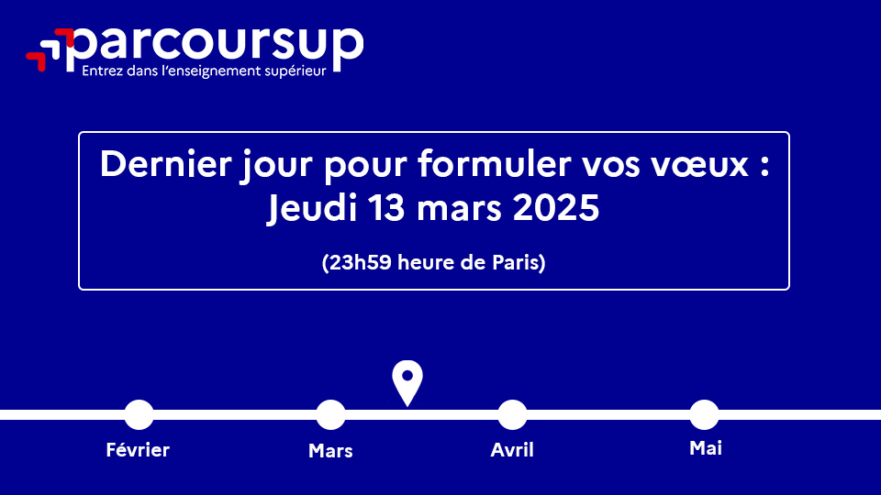

Slide 18
Finaliser son dossier et confirmer vos vœux
Jusqu’au 2 avril 2025 inclus
Pour que les vœux saisis deviennent définitifs sur Parcoursup, les candidats doivent obligatoirement :
Compléter leur dossier :
    rubrique « préférence et autres projets »
    Lettre de motivation par vœu uniquement lorsque la formation l’a demandée
    pièces complémentaires demandées par certaines formations
    rubrique « activités et centres d’intérêt » (facultative)
Confirmer chacun de leurs vœux
Un vœu non confirmé avant le 2 avril 2025 (23h59 - heure de Paris)
ne sera pas examiné par la formation

Slide 19
La rubrique « Activités et centre d’intérêts »
Jusqu’au 2 avril 2025 inclus
Rubrique facultative où le candidat :
renseigne des informations qui ne sont pas liées à sa scolarité et que le candidat souhaite porter à la connaissance des formations (ex : activités extra-scolaires, stages / job, pratiques culturelles ou sportives, etc.)
Un espace pour faire connaitre ses engagements : vie lycéenne, engagement associatif, sportif, service civique ou SNU, cordées de la réussite, etc.
Un atout pour se démarquer, parler davantage de soi et mettre en avant des qualités, des compétences ou des expériences qui ne transparaissent pas dans les bulletins scolaires

Slide 20
Les éléments transmis aux formations du supérieur
Les bulletins scolaires et notes du baccalauréat :
  Année de première : bulletins scolaires et les notes des épreuves anticipées de français et celles au titre du contrôle continu du baccalauréat (pour les lycéens généraux et technologiques)
  Année de terminale : bulletins scolaires des 1er et 2e trimestres (ou 1er semestre)
Des informations sur votre parcours spécifique (sections européennes ou binationales, et les options internationales, sections sportives…)
La lettre de motivation quand elle est demandée par la formation
les pièces complémentaires demandées par certaines formations
la rubrique Activités et centres d’intérêt une rubrique facultative pour mettre en valeur vos compétences, vos expériences et engagements
la fiche Avenir renseignée par le lycée

Slide 21
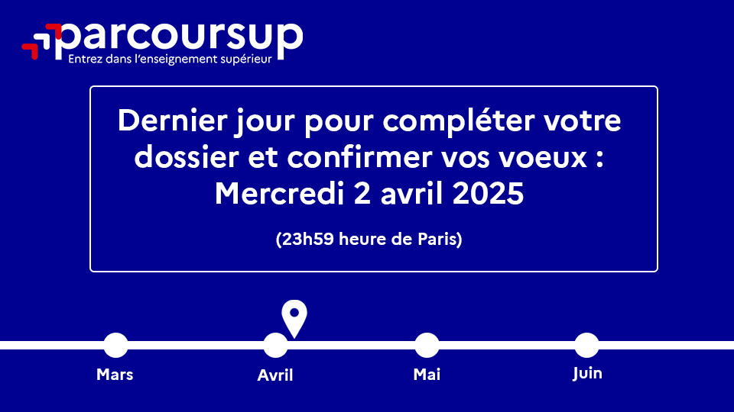

Slide 22

Étape 3 : consulter les réponses des formations et faire ses choix

Slide 23
La phase d’admission principale : 2 juin au 10 juillet 2025
La phase de choix
Avant le démarrage de la phase d’admission, repensez à vos vœux, à ceux qui vous intéressent vraiment car il faudra faire un choix.
Les candidats consultent les réponses des formations le 2 juin 2025
Ils reçoivent les propositions d’admission au fur et à mesure et en continu : chaque fois qu’un candidat fait un choix entre plusieurs propositions, il libère des places qui sont immédiatement proposées à d’autres candidats en liste d’attente.
Les candidats doivent obligatoirement répondre à chaque proposition d’admission reçue avant la date limite indiquée dans leur dossier. En l’absence de réponse, la proposition est retirée.
Parcoursup permet aux candidats de changer d’avis au fur et à mesure des propositions reçues. Parcoursup permet de conserver les vœux en attente et les candidats peuvent suivre la situation qui évolue en fonction des places libérées. Des indicateurs seront disponibles pour chaque vœu
Entre le 6 juin et le 10 juin 2025 : classez vos vœux en attente

Slide 24

Les réponses des formations et les choix des candidats
Formation sélective (BTS, BUT, classe prépa, IFSI, écoles, …)
OUI (proposition d’admission)
OUI (proposition d’admission)
Le candidat accepte la proposition ou y renonce
ou
En attente d’une place
Le candidat maintient le vœu en attente ou y renonce
ou
Non
Formation non sélective (licences, PPPE, PASS)
OUI (proposition d’admission)
OUI (proposition d’admission)
Le candidat accepte la proposition ou y renonce
ou
OUI-SI* (proposition d’admission)
Le candidat accepte la proposition ou y renonce
ou
En attente d’une place
Le candidat maintient le vœu en attente ou y renonce
* Oui-si : le candidat est accepté à condition de suivre un parcours de réussite (remise à niveau, tutorat..)
24

Slide 25
Des alertes dès qu’un candidat reçoit une proposition d’admission
par SMS et par mail dans sa messagerie personnelle (rappel : une adresse mail valide et régulièrement consultée et un numéro de portable sont demandés au moment de l’inscription Parcoursup)
par notification sur l’application Parcoursup (application téléchargeable à partir du 2 juin 2025)
dans la messagerie intégrée au dossier candidat sur Parcoursup
  Info :du 13 au 20 juin 2025, pendant les épreuves écrites du baccalauréat général et technologique, les délais de réponse aux propositions d’admission sont suspendus pour permettre aux lycéens généraux et technologiques de se concentrer sur leurs épreuves.
du 24 au 27 juin 2025, pendant les épreuves écrites du baccalauréat professionnel, les délais de réponse aux propositions d’admission sont suspendus pour permettre aux lycéens professionnels de se concentrer sur leurs épreuves.
25

Slide 26
L’inscription administrative dans la formation choisie
Après le 4 juillet 2025
Après avoir accepté définitivement la proposition d’admission de son choix et après avoir eu ses résultats au baccalauréat, le lycéen procède à son inscription administrative.
L’inscription administrative se fait directement auprès de l’établissement choisi et pas sur Parcoursup.
Les modalités d’inscription sont propres à chaque établissement :
Consulter les modalités d’inscription indiquées dans le dossier candidat sur Parcoursup.
Respecter la date limite indiquée.
Si le futur étudiant s’inscrit dans une formation en dehors de Parcoursup, il doit obligatoirement remettre une attestation de désinscription ou de non inscription sur Parcoursup qu’il télécharge via la plateforme.

Slide 27
5 conseils pour aborder sereinement Parcoursup
Prendre connaissance du calendrier 2025, des modalités de fonctionnement de la plateforme et des vidéos tutos pour vous familiariser avec la procédure
Ne pas attendre la dernière minute pour préparer votre projet d’orientation : explorez le moteur de recherche des formations, consultez les fiches des formations qui vous intéressent et aidez vous des chiffres clés
Faites les vœux pour des formations qui vous intéressent, ne vous autocensurez pas, pensez à diversifier vos vœux et évitez de ne formuler qu’un seul vœu
Ne restez pas seuls avec vos questions : échangez au sein de votre lycée et profiter des opportunités de rencontres avec les enseignants et étudiants du supérieur : salons d’orientation, Lives Parcoursup, journées portes ouvertes
Anticipez le déroulement de la phase d’admission, en vous aidant des conseils des enseignants du supérieur et des chiffres clés renseignés dans les fiches des formations

Slide 28
Des solutions pour les candidats qui n’ont pas reçu de proposition d’admission
> Dès le 1er juin 2025 : les lycéens qui n'ont fait que des demandes en formations sélectives et qui n’ont reçu que des réponses négatives peuvent demander un accompagnement individuel ou collectif au lycée ou dans un CIO pour définir un nouveau projet d’orientation et préparer la phase complémentaire
> Du 11 juin au 11 septembre 2025 : pendant la phase complémentaire, les lycéens peuvent formuler jusqu’à 10 nouveaux vœux et répondre aux propositions dans des formations disposant de places disponibles
> A partir du 1er juillet 2025 : les candidats n’ayant pas eu de proposition peuvent solliciter depuis leur dossier l’accompagnement de la Commission d’Accès à l’Enseignement Supérieur (CAES) de leur académie : elle étudie leur dossier et les aide à trouver une formation au plus près de leur projet en fonction des places disponibles

Slide 29
Pensez aussi à préparer votre future vie d’étudiant(e)
Bourse sur critères sociaux : vous pouvez faire une demande de bourse et/ou de logement en créant votre dossier social étudiant (DSE) via le portail messervices.etudiant.gouv.fr .
Vous pouvez calculer vos droits à la bourse via lescrous.fr/nos-services/simulateur-de-bourse
Aide à la mobilité : Parcoursup propose une aide à la mobilité de 500 € pour les lycéens boursiers qui étudieront dans un établissement situé en dehors de leur académie de résidence.
Logement en résidence universitaire : pour vous aider dans votre recherche, consultez le site trouverunlogement.lescrous.fr . Pour toute question, une FAQ est proposée sur etudiant.gouv.fr
Santé : pour rappel, vous êtes automatiquement affilié au régime général de la sécurité sociale.
Vous pouvez évaluer votre droit à la Complémentaire santé solidaire et à d’autres prestations sociales depuis le site mesdroitssociaux.gouv.fr

Slide 30
Des services pour vous informer et répondre à vos questions tout au long de la procédure
Le numéro vert : 0 800 400 070
(numéros spécifiques pour l’Outre-mer indiqués sur Parcoursup.gouv.fr)
La messagerie contact depuis le dossier candidat
Les réseaux sociaux pour suivre l’actualité de Parcoursup et recevoir des conseils
Parcoursup_info sur Twitter/X
Parcoursupinfo sur Instagram et Facebook
Le canal d’actualité Parcoursup info sur Whatsapp pour être informés des dates clés, des informations pratiques et des outils essentiels pour réussir son orientation post bac. Pensez à bien activer les notifications pour recevoir toutes les informations

Slide 31
A la cité scolaire Jean Moulin
La psychologue de l’Education Nationale
Spécialité ORIENTATION
MANNEBACH Nathalie
Assure des permanences
LUNDI matin MARDI et VENDREDI
Prise de RDV au CDI

Slide 32


Centre d’Information et d’Orientation d’Albertville
45 avenue Jean Jaurès
Tél : 04 79 32 06 83
Ouverture du lundi au vendredi
(aussi pendant les vacances scolaires)
de 9h00 à 12h00
et de 13h30 à 17h30

